Slide 1
Politik och påverkan
Ann Post
2022-03-30

Slide 2
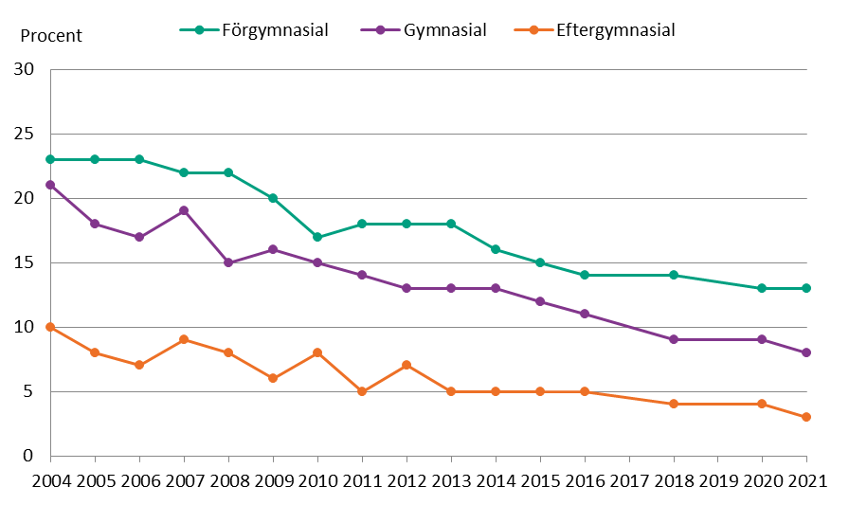
2021- 6% average daily smoking Daily smoking after education (25-84 years)

Slide 3
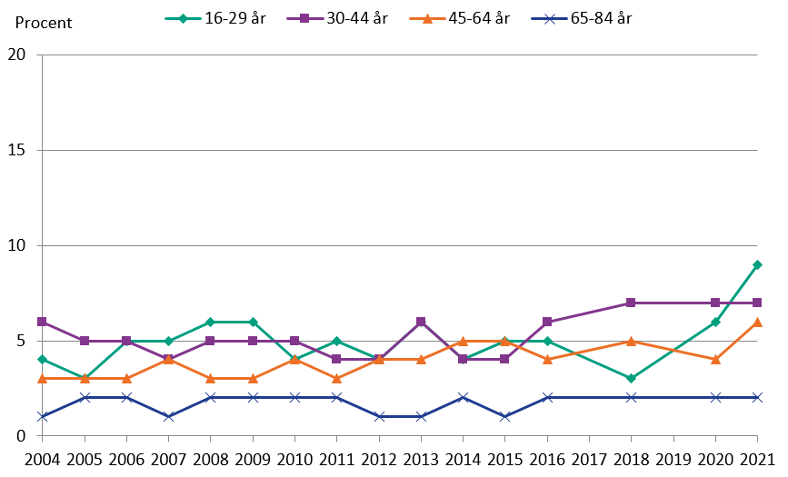
2021 Daily snus use: ♂ 20 % ♀ 6% Daily snus use women
♀

Slide 4
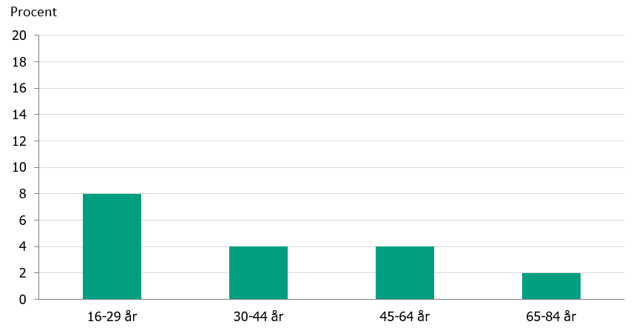
Goal: Less than 5% of the population smokes daily
Average occational smoking 5% 2021

Slide 5
OPINION POLL Nov 2021 Public attitudes towards tobacco, nicotine and new products.
Not okay of tobacco industry to launch white snus (78%)
Unacceptable to develop new nicotine products (73%)
Accept actions to protect children and young people (71%)
Fewer than 2 out of 10 believe that our decision-makers succeed well in protecting children from becoming new tobacco consumers (16%)

Slide 6
Discrepancies in tobacco policy
It feels risky and ungrateful for committed politicians to pursue an ambitious tobacco policy
Politicians are being misled by the tobacco industry

Slide 7
Debate 2021
Låt inte tobakslobbyn styra forskning och politik
Tobaksfri skoltid – när ska utbildningsdepartementet lyssna
Sätt stopp för industrin som utnyttjar barn
Dags för hårdare reglering av nya nikotinprodukter
Kampanj på flera språk ska uppmuntra till rökstopp
Att begränsa tobaksanvändningen ligger i allas intresse
Etc …..

Slide 8
Aktuellt om tobak i riksdagen våren 2022
ANDTS – strategin 2022-2025 (Alkohol, narkotika, droger, tobak och spel)
18 mars 2021 Regeringen beslutade om en strategi
8 juni 2021 Riksdagen avslog propositionen
23 mars 2022 Regeringen överlämnar skrivelse om ny strategi till riksdagen
ökat fokus på narkotikaprevention med brotts­förebyg­gande och brottsbekämpande insatser
tobaksbegreppet ska utvidgas till att även omfatta andra nikotinprodukter
sammanställa kunskap om olika tobaks- och nikotinprodukters skadeverkningar (Fohm, SoS, SBU)

Slide 9
Aktuellt om tobak i riksdagen våren 2022
Ny lag om tobaksfria nikotinprodukter
Feb 2020 – Mars 2021 Utredning mot skadliga effekter orsakade av tobaksfria nikotinprodukter
April – sept 2021 Remissförfarande
24 februari 2022 Lagrådsremiss Proposition
reglering av tobaksfria nikotinprodukter
tydligare reglering av marknadsföring och sponsring av tobak, e-cigaretter och påfyllningsbehållare
förslag till smakförbud för e-vätskor

Slide 10
Aktuellt om tobak i riksdagen våren 2022
Höjd skatt på alkohol och tobak
Jan 2022 Promemoria
18 mars Remiss avslutad
cigaretter, cigarrer, cigariller, röktobak, snus, tuggtobak och övrig tobak
höjs med 3 procent 1 januari 2023
ytterligare 1 procent den 1 januari 2024

Slide 11
CAN –ny studie om droganvändning 2021
Användningen och beroendet av cigaretter har minskat
8% rökare totalt
5% dagligrökare
3,5 % då och då rökare
Beroendet av snus är oförändrat men användningen har ökat bland kvinnor

Slide 12
Kampanjfilm: https://vimeo.com/500852939

